Slide 1
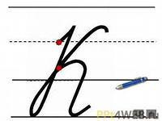
Проект «Весёлая азбука. Буква К» ученицы 1 класса «А» ГБОУ СОШ № 49 Кривомазовой Ксении.

Slide 2
БУКВА К - 12 БУКВА РУСКОГО АЛФАВИТА. БУКВА К ОБОЗНАЧАЕТ СОГЛАСНЫЙ ГЛУХОЙ ЗВУК: ТВЕРДЫЙ (К) И МЯГКИЙ (К’).

Slide 3
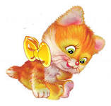
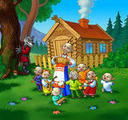
СТИХОТВОРЕНИЯ ПРО БУКВУ К
Катя с Ксюшей на качели С двух сторон качаться сели: Вверх-вниз, вверх-вниз. Накачались – разошлись. И теперь наверняка Будут помнить букву К.
Буква «К» читает книжку Про котенка и про мышку, Про козу и про козлят И про всех зверей подряд.
Колобок с окна сбежал, Букву К с собою взял, Колобок, куда бежишь, Так к лисе ты угодишь.

Slide 4
ЗАГАДКИ
В речке плавает бревно, Очень хочет есть оно. Пасть зубастую открыл Злой зелёный ...
Говорит коза, что козы Очень любят нюхать розы. Только почему-то с хрустом Нюхает она…

Slide 5
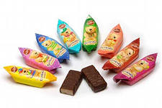
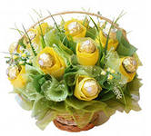
РАЗ НА ВСЕ МОИ ЗАГАДКИ ДАЛИ ПРАВИЛЬНЫЙ ОТВЕТ, ТО НАГРАДОЙ В УГОЩЕНЬЕ БУДЕТ ВАМ КУЛЕК КОНФЕТ
УГОЩАЙТЕСЬ!

